Slide 1
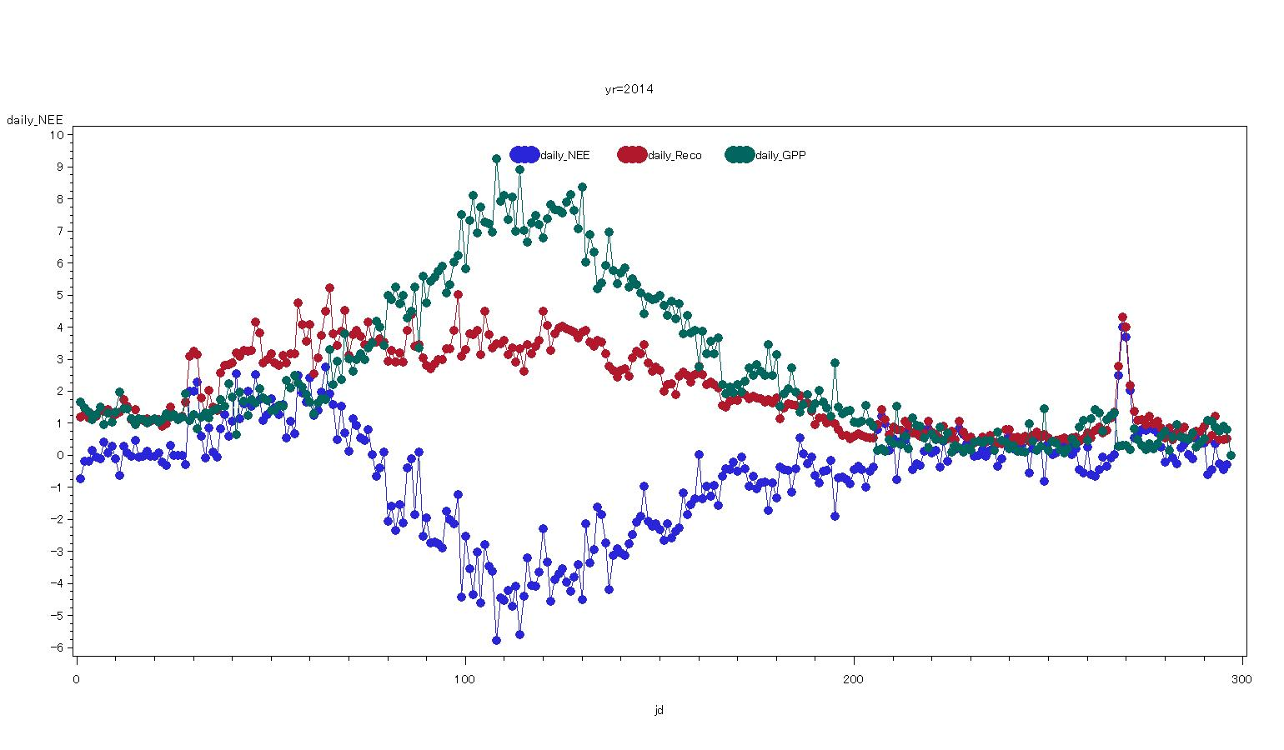
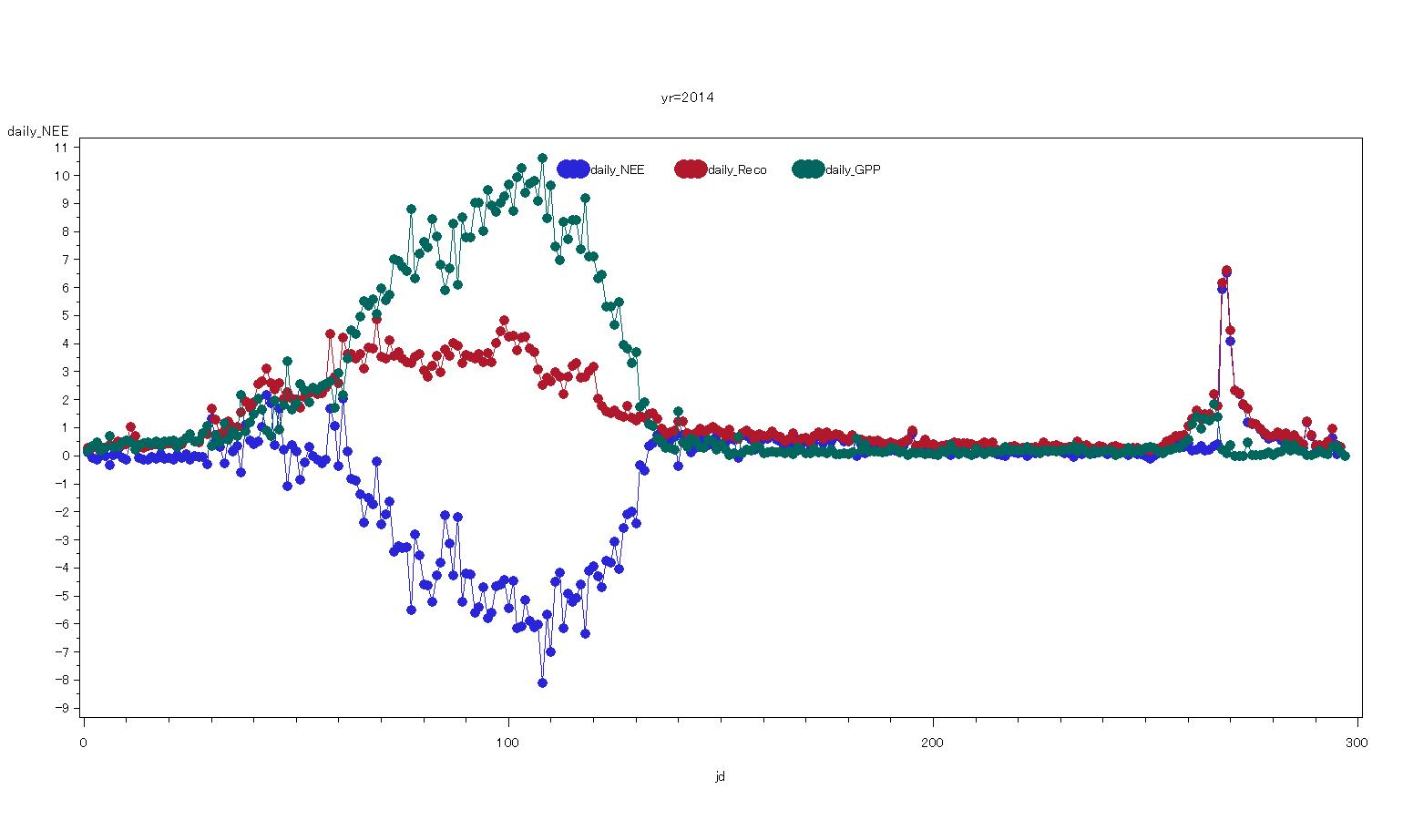
Tonzi
NEE (gC m-2 d-1)
Vaira
NEE (gC m-2 d-1)

